Slide 1
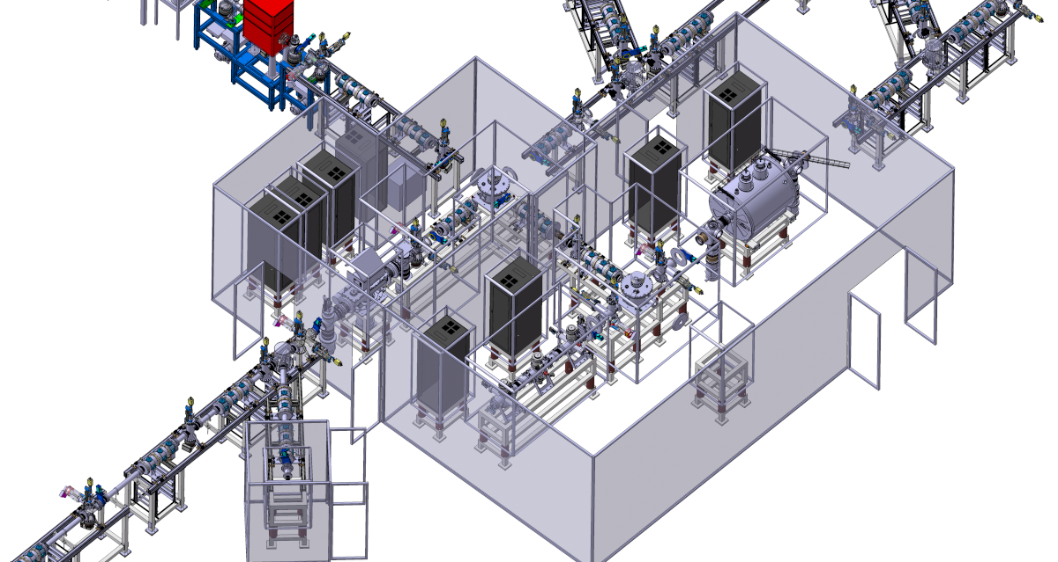

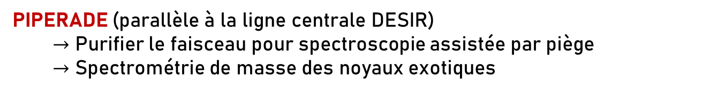
ENTRETIEN ANNUEL PROJET 2025
Extraction
30 keV
Extraction
30 keV
GPIB
L3K
Faisceaux
S³ et SPIRAL1
(30 keV)
PIPERADE (parallèle à la ligne centrale DESIR)
$→$ Purifier le faisceau pour spectroscopie assistée par piège
$→$ Spectrométrie de masse des noyaux exotiques
Optimisation et caractérisation de PIPERADE au LP2iB avant installation à DESIR fin 2026
Développement des outils pour mise en œuvre des méthodes instrumentales (techniques de piégeage / mesures)

Slide 2
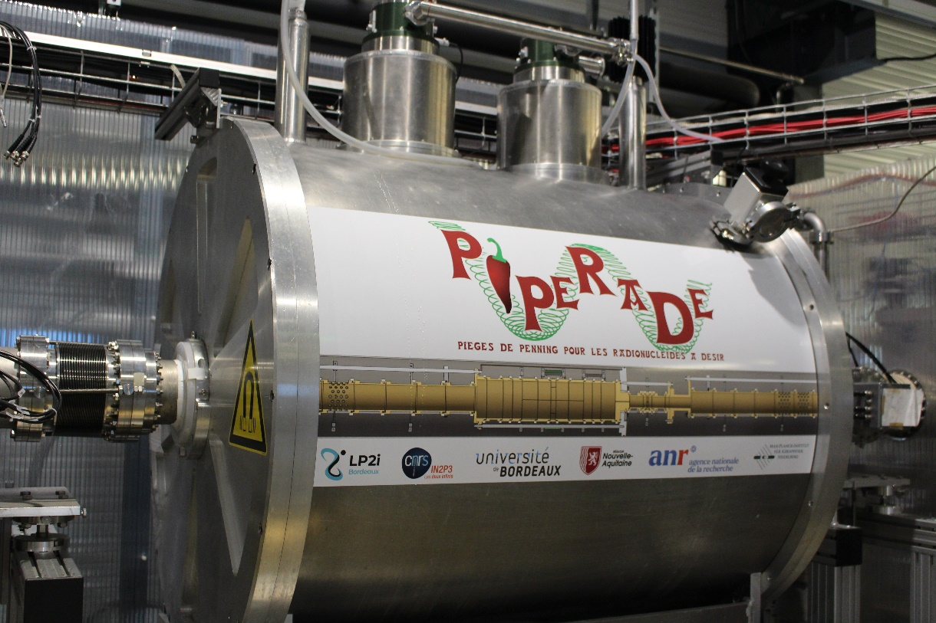
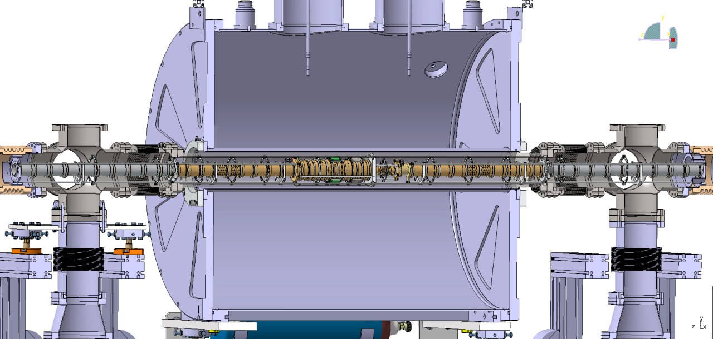

PIPERADE
P. Ascher et al., PIPERADE: A double Penning trap for mass separation and mass spectrometry at DESIR/SPIRAL2, Nucl. Instrum. Methods Phys. Res. A 1019 (2021) 165857
Diaphragm (1mm Ø)
From
GPIB
MCP
Counting
ToF
Position
Injection optics
Purification trap (64mm Ø)
Measurement
trap (20mm Ø)
Extraction optics
Designed and machined at MPIK Heidelberg

Slide 3
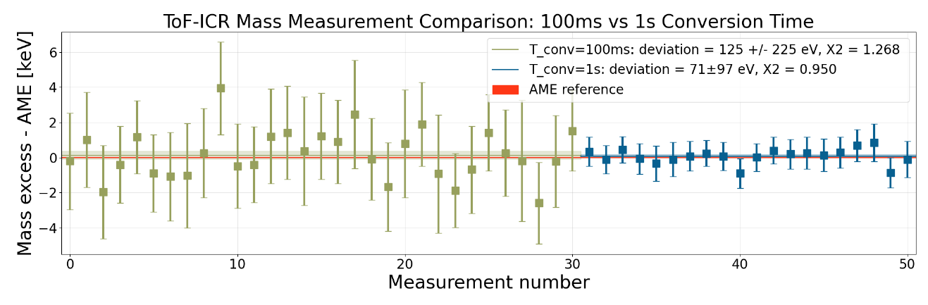
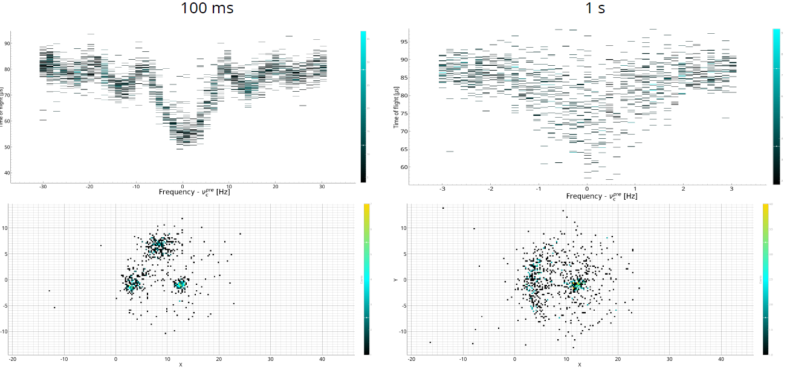
MESURES TOF-ICR
Résultats reproductibles, en accord avec AME
Précision relative ~ 2.10⁻⁹
Etudes anharmonicités champ électrique, fluctuations champ magnétique, …
Problèmes avec les temps de conversion longs….

Slide 4
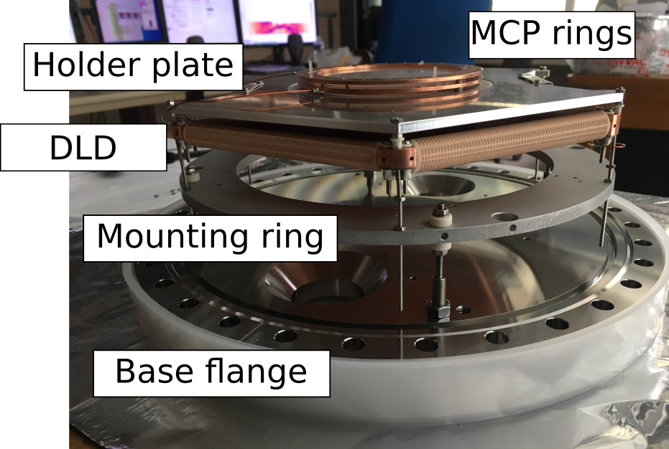
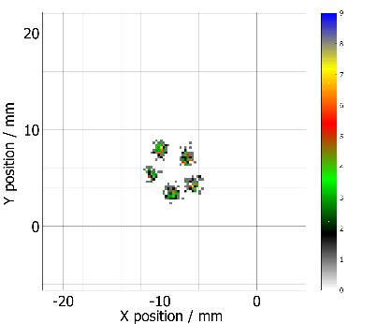
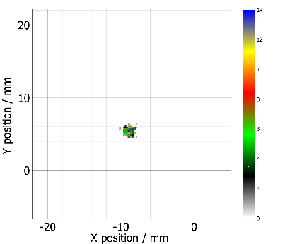
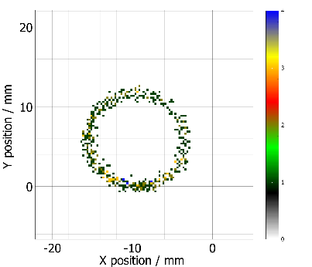
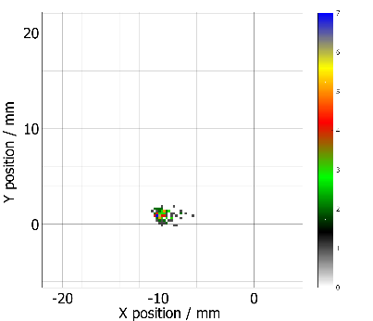
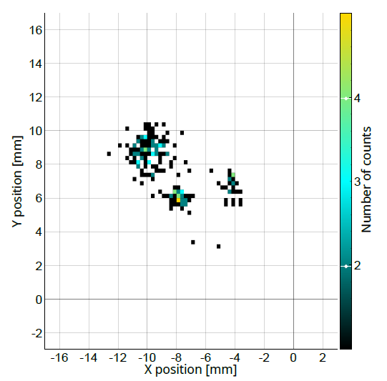
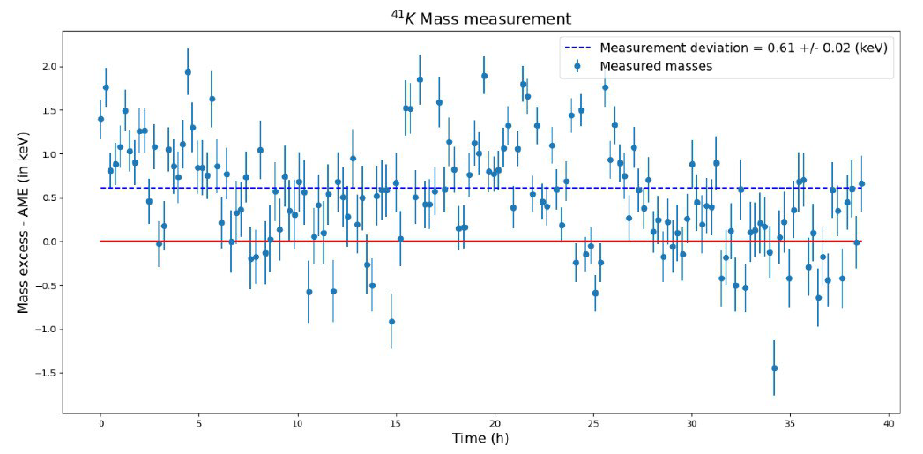

MESURES PI-ICR
Conditions initiales
Magnetron damping
ν₊ excitation
Conversion magnetron
$$ν_{c}=\frac{φ_{c}+ 2πn}{2πt}$$
Optimisations spots, damping, etc….
Printemps 2024 : Premières mesures de masse
To-do :
2 problèmes
Encore trop de gaz dans le deuxième piège
Centre du piège bouge en fonction du temps
cyc
mag
centre

Slide 5
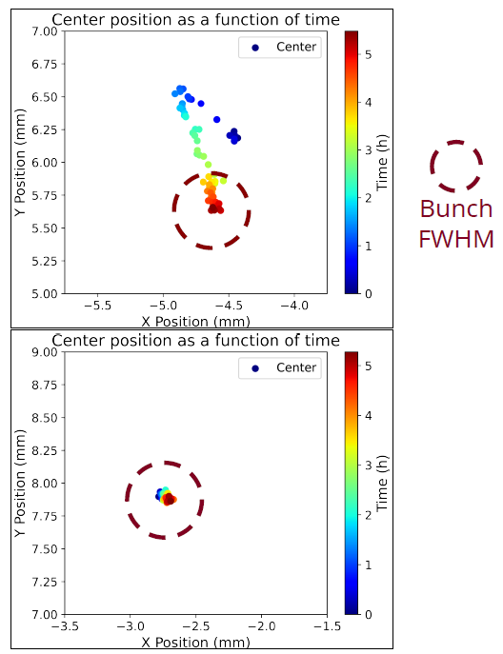
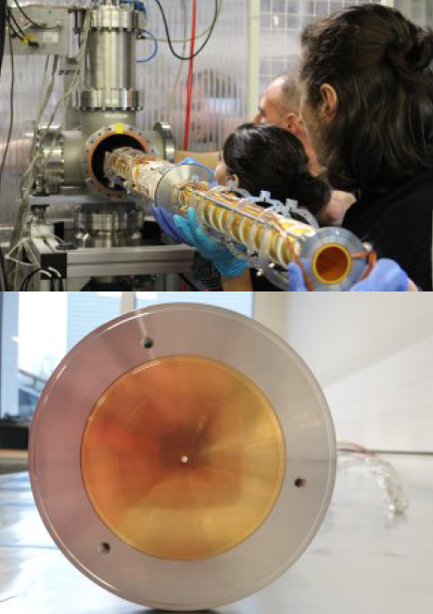
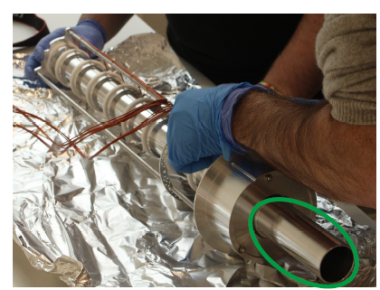
MESURES PI-ICR
2 problèmes
Encore trop de gaz dans le deuxième piège
→ changement de diaphragme prévu pour très bientôt (MPIK a réalisé 2 nouveaux diaphragmes) → OK
Centre du piège bouge en fonction du temps → OK
Changement de diaphragme janvier 2025

Slide 6
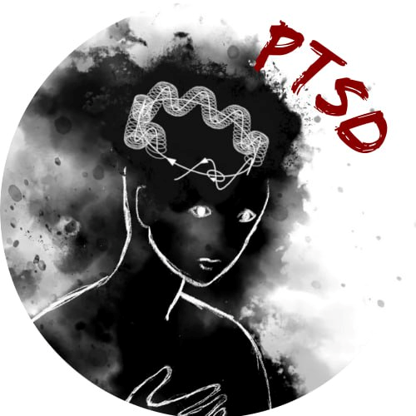
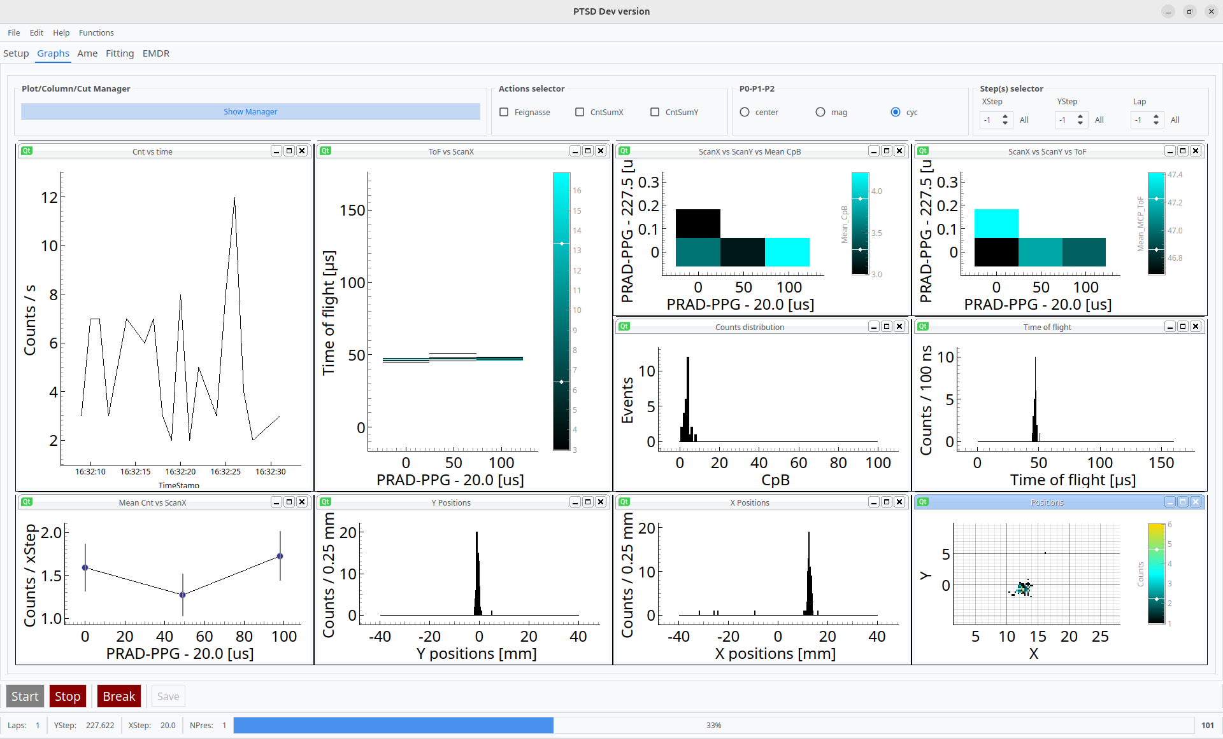
Python Trap Scanner for DESIR (PTSD)
Scan all EPICS variables
Control trapping sequence
Signal acquisition
Position reconstruction
Data gating and fitting
Adaptable to various DESIR detector type

Slide 7

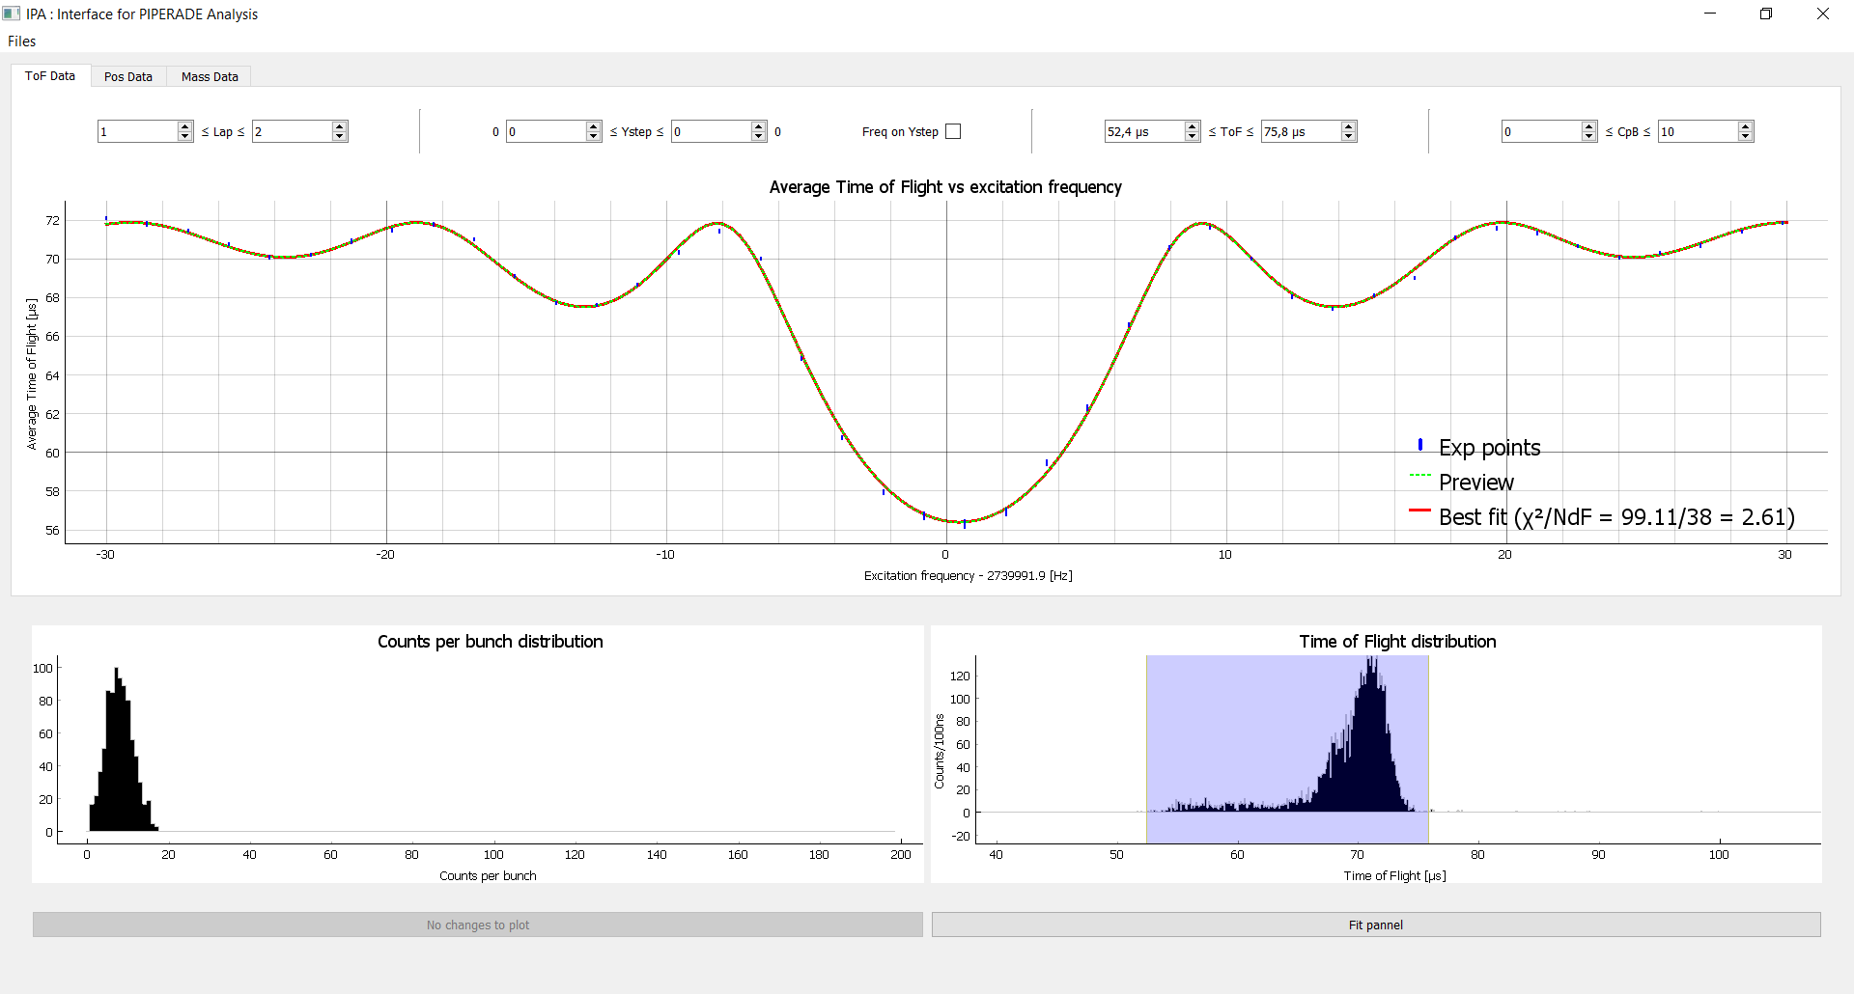
Interface for PIPERADE Analysis (IPA)
Software dedicated to ToF-ICR and PI-ICR fitting and mass determination
Notes:
specifically the pressure

Slide 8
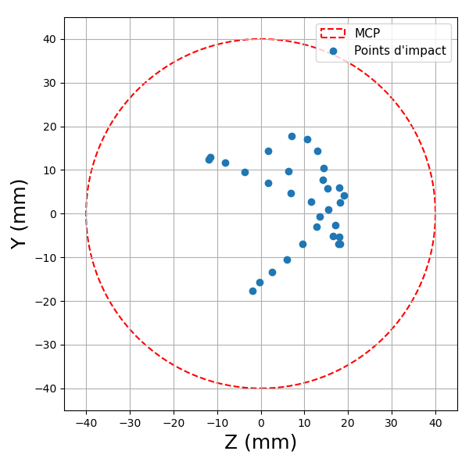
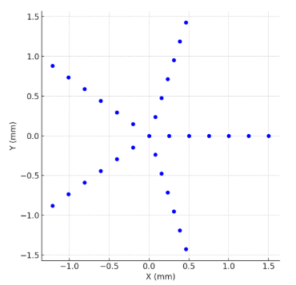
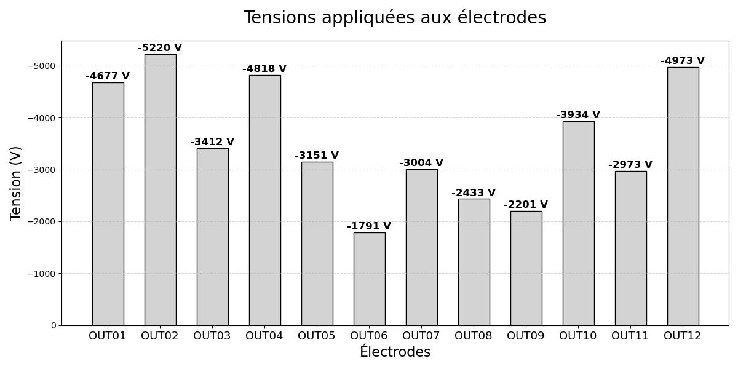
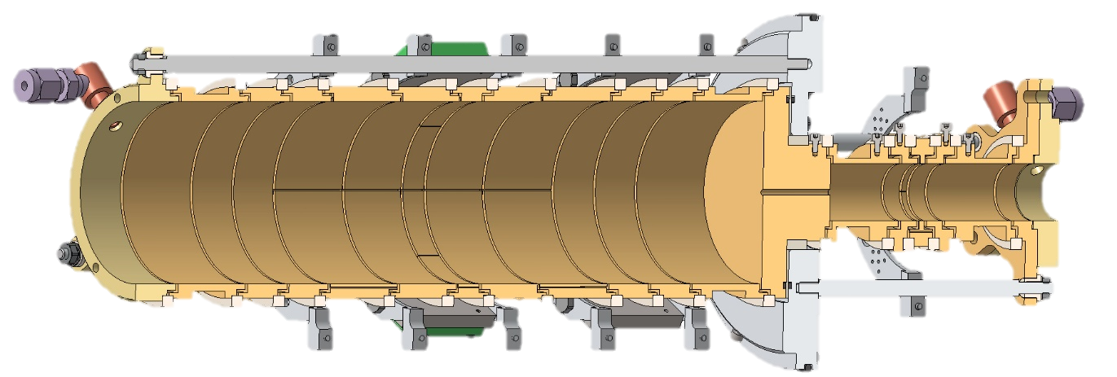
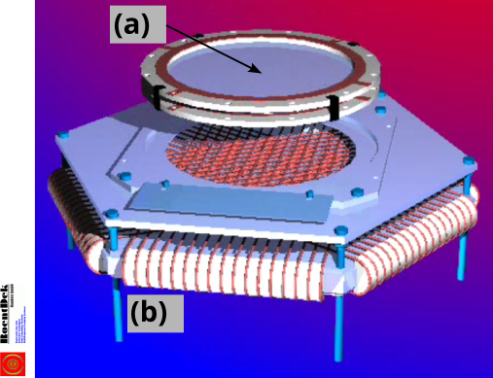
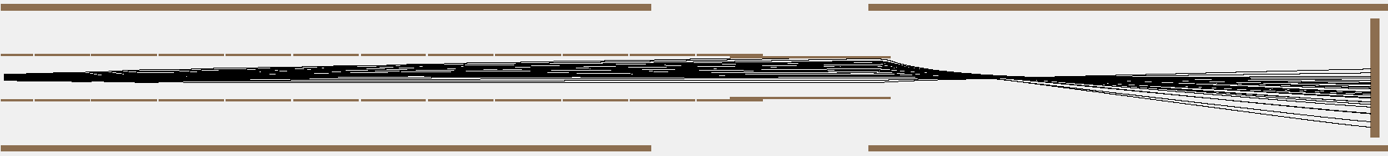
SIMULATIONS EXTRACTION PI-ICR
Position on the detector
Ideal magnetron star template
Random extraction
K. Ronxin, M1 Internship (2025)

Slide 9
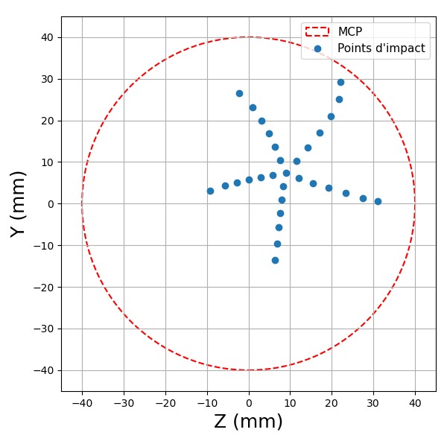
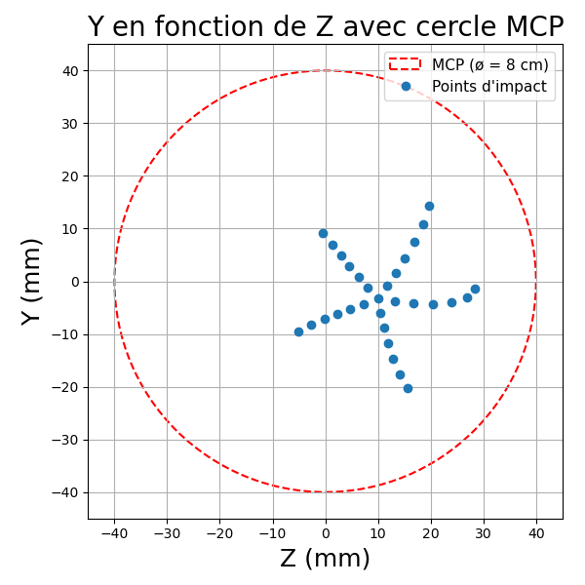
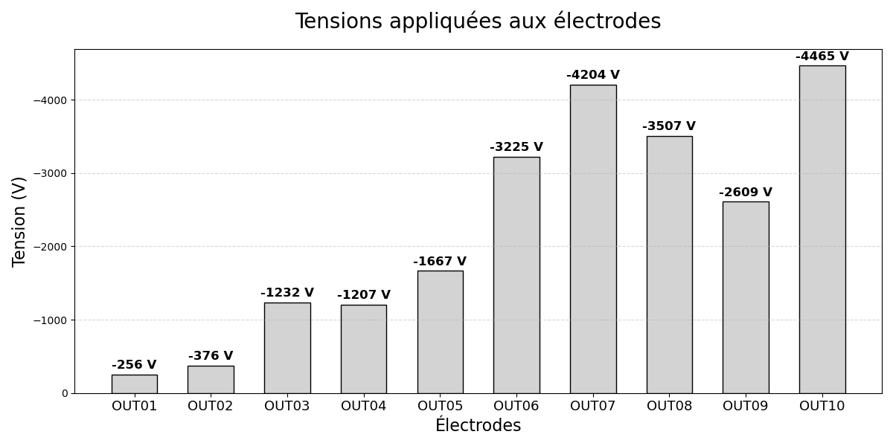
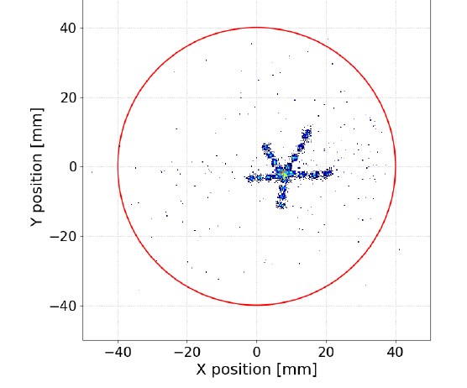
SIMULATIONS EXTRACTION PI-ICR
Position on the detector
Ideal magnetron star template
Optimized extraction
K. Ronxin, M1 Internship (2025)

Slide 10
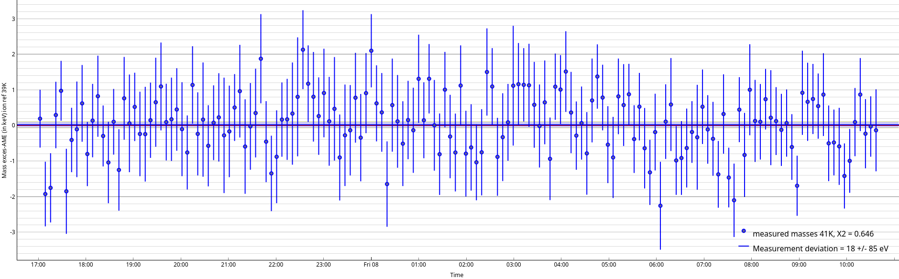
MESURES PI-ICR
PI-ICR measurements of ${}_{}^{41}K$ with ${}_{}^{39}K$ as reference with 100 ms of accumulation time
07/08/2025
Mass excess – AME [keV]
Time

Slide 11
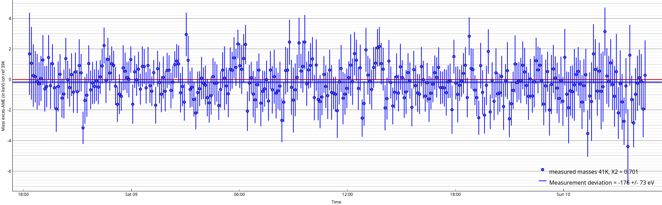
MESURES PI-ICR
PI-ICR measurements of ${}_{}^{41}K$ with ${}_{}^{39}K$ as reference with 100 ms of accumulation time
08/08/2025
Tacc = 100 ms
Précision relative ~ 2.10⁻⁹, mais systématiques encore à creuser, déviations de quelques 10⁻⁹
Etudes anharmonicités champ électrique, fluctuations champ magnétiques, instabilités alims, ….
Impact de la distorsion d’image sur la précision
Problèmes avec les temps d’accumulation de 1 seconde…. En cours
Tacc = 1 sec

Slide 12
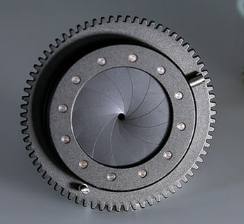
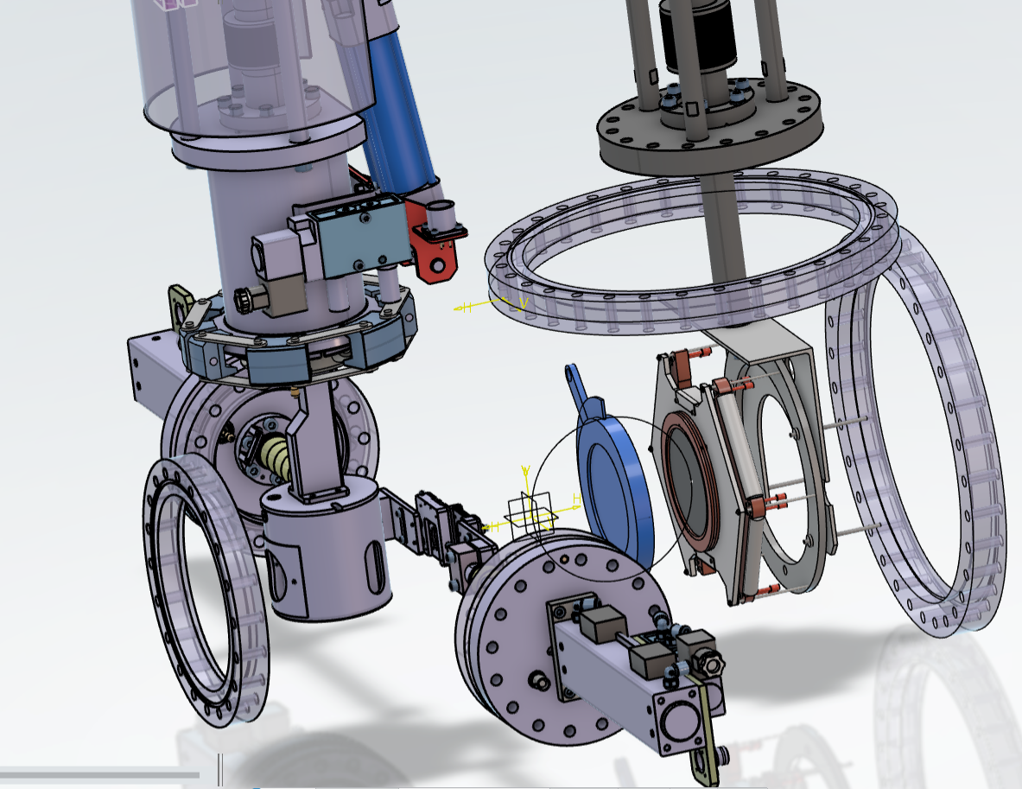
Upgrades of the setup
Iris diaphragm for phase-dependent cleaning
New detection chamber (CF, attenuation grids, iris, removable MCP-DLD)
HV switches for trap potentials to be replaced by CGC switches
Technical upgrades for DESIR
HV platforms
electronics racks
pumping
alignment system
e-gun
work achieved in closed link to DESIR project (L. Daudin)
detailed planning ongoing to plan a transfer end of 2026
M. Roche
Faraday cup
Attenuation grid
Iris
MCP
delay line

Slide 13
PIPERADE: publications, communications, thèses 2025
Publications
P. Ascher et al., PIPERADE: A double Penning trap for mass separation and mass spectrometry at DESIR/SPIRAL2, Nucl. Instrum. Methods Phys. Res. A 1019 (2021) 165857, publié fin 2021
Article en préparation M. Flayol sur les mesures ToF-ICR
Communications PIPERADE 2025
EMIS 2025, C. Roumegou (GPIB/PIPERADE)
EuNPC 2025, E. Rey-herme
WS on nuclear masses for astrophysics, Darmstadt, G. Guignard
ISOL-France WS 2025, G. Guignard
Thèses soutenues
Mathieu Flayol, « Développement et caractérisation du double piège de Penning PIPERADE et mesures de masses d’isotopes riches en neutrons proches de N = 40 », soutenance le 29 novembre 2024

Slide 14
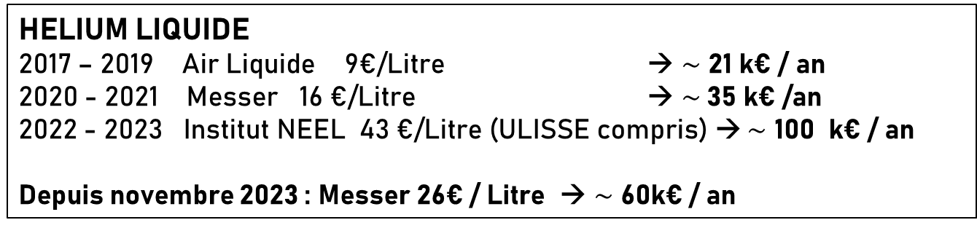
PIPERADE: budget
L’intégralité du budget vient du projet DESIR (GANIL)
Une partie du budget est transféré directement au LP2iB (fluides + fonctionnement)
Le reste des commandes est passé par le GANIL
HELIUM LIQUIDE
2017 – 2019 Air Liquide 9€/Litre → $\sim$ 21 k€ / an
2020 - 2021 Messer 16 €/Litre → $\sim$35 k€ /an
2022 - 2023 Institut NEEL 43 €/Litre (ULISSE compris) → $\sim$ 100 k€ / an
Depuis novembre 2023 : Messer 26€ / Litre → $\sim$ 60k€ / an
 | 2019 | 2020 | 2021 | 2022 | 2023 | 2024 | 2025 | 2026
Investissement (Commandes GANIL) | 17 k€ (post-TRAP) | 17 k€ (pompage post-TRAP) | 105 k€ (PI-ICR, ampli, source) | 13.3 k€ (méca PI-ICR, switches GPIB) | 3.5 k€ | 9 k€ PIPERADE ( + 6 k€ GPIB) | Switches GPIB | Switches CGC + Chambre MCP ~25 k€
Budget Fonctionnement (LP2iB) | 9 k€ | 26 k€ | 11 k€ | 13 k€ | 8 k€ | 8,5 k€ | 9 k€ | ~ 10 k€
Fluides | 21 k€ | 35 k€ | 35 k€ | 80 k€ | 108 k€ ! | ~ 60 k€ | ~ 60 k€ | ~ 60 k€
Missions | 3 k€ | 3 k€ | 3 k€ | 3 k€ | 3k€ | 3k€ | 3 k€ | 3 k€

Slide 15
PIPERADE: personnes/équipes concernées
Permanents
Chercheurs groupe NEX
Pauline Ascher (RS) 0.6 ETP
Mathias Gerbaux 0.25 ETP (MdC)
Simon Lechner 0.25 ETP
Ingénieur Service Mécanique
Mathieu Roche(soutien ponctuel)
Ingénieurs Service Instrumentation
Laurent Daudin (RT) – C/C EPICS, Détection, Instrumentation (0.2 ETP)
Benoît Lachacinski – C/C EPICS (soutien ponctuel)
Philippe Alfaurt – Vide, automatisme (soutien ponctuel)
Non-permanents
Post Doctorants
Emmanuel Rey-Herme (2023 - 2025) – CDD IN2P3 → Poste permanent au CEA Saclay
Va poursuivre son implication depuis le CEA (sur des développements soft et peut-être du co-encadrement ?)
Pas de post-doc sur place actuellement
Doctorants
Mathieu Flayol (2021 – 2024) – Thèse IN2P3 (PIPERADE & JYFLTRAP) – Soutenance de thèse le 29/11/2024
→ Extension post-doc DESIR de 3 à 6 mois → Post-doc à MIT
Gauthier Guignard (2024 – 2027) – Thèse Université (Bourse au mérite)

Slide 16
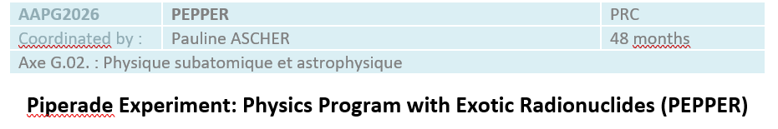
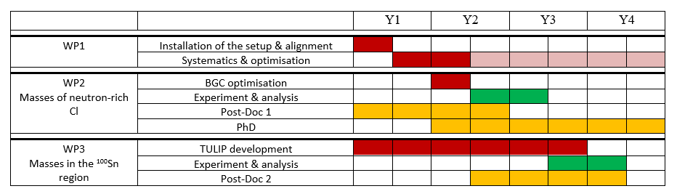
ANR PEPPER
Budget demandé concerne principalement des RH à GANIL : 2 post-docs et 1 thèse
→ Forces au GANIL pour commissioning puis premières manips PIPERADE à DESIR avec des faisceaux SPIRAL1 (masses des Cl riches en neutrons et des noyaux dans la région de ¹⁰⁰Sn)

Slide 17
CONCLUSIONS
TO-DO 2026
Investigation des problèmes dus aux temps longs de piégeage
Finalisation de la caractérisation ToF-ICR et PI-ICR
Upgrades DESIR
Planning détaillé en discussions pour l’année qui vient, avec un transfert probablement prévu pour fin d’année 2026
Au-delà de 2026 (DESIR) :
Soutien RH indispensable au GANIL (CR + technique) pour déménagement, installation, commissioning ET exploitation
ANR PEPPER + chair d’excellence DESIR sont des bonnes options, mais aucune d’entre elles n’est certaine (pour PIPERADE)

